Slide 1
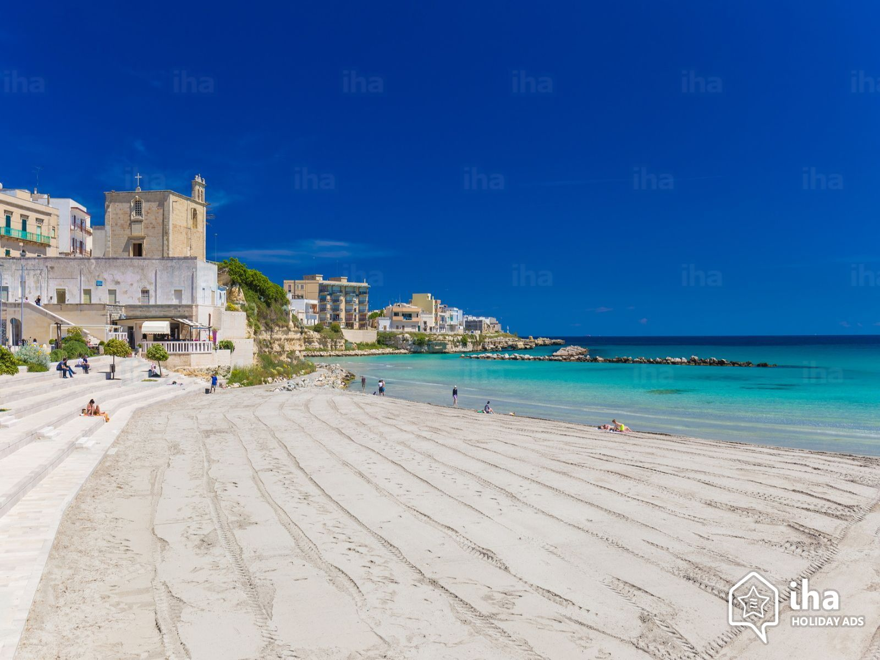
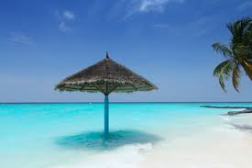
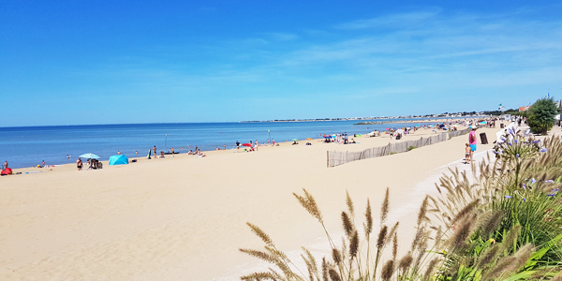
Comment est-ce que les plages se forment?
1. Le plage est forment par les vagues que frappent le cote et arrachement les roches(erosion) et les fragment de roches tombent dans le mer.
2. La force de la mer fonts le fragment de roche de se frotter un contre l’autre les roches brisent en petits cailloux puis en grains de sable.
3. Les vagues transport les grain de sable jusqu'à la cote et forment des plages dans le baies.
Ci ce est comme les plages est forment.

